Slide 1

Processo de descoberta e desenvolvimento de fármacos/medicamentos
Slides por
François Noël, Ph.D.
Geraldo Xexéo, D.Sc.

Slide 2
Agenda
APRESENTAÇÃO DOS ALUNOS
APRESENTAÇÃO DO JOGO SCREENER
ARTIGO DE REFERÊNCIA A LER ANTES DO JOGO
CRONOGRAMA DA DISCIPLINA
ESCOLHA DO PROJETO DE MEDICAMENTO

Slide 3
Apresentação dos Alunos

Slide 4
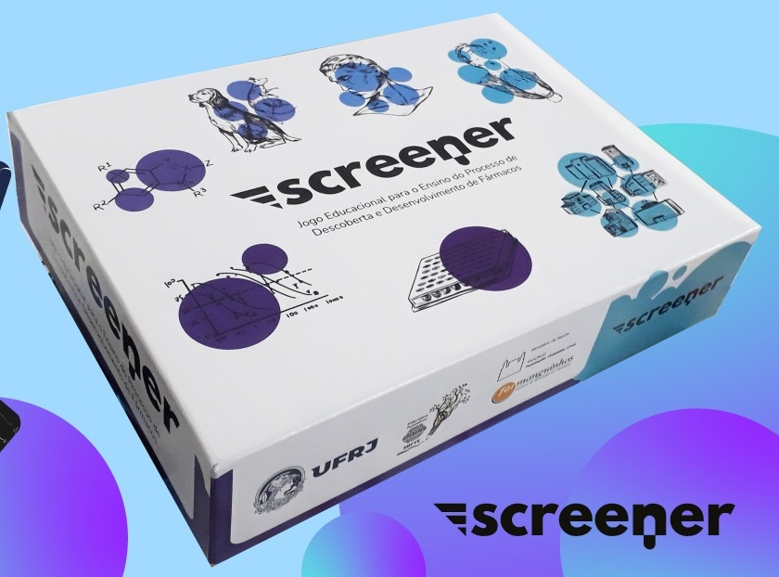
Apresentação do Jogo
deSCobeRta E dEsenvolvimeNto dE fáRmacos

Slide 5
Descrição
SCREENER é um jogo educacional que mimetiza o processo de descoberta e desenvolvimento de fármacos dentro de uma indústria farmacêutica, desde a validação de um alvo até o registro do novo medicamento junto à agência reguladora.
O jogo foi idealizado para ser jogado com a ajuda de um monitor, auxiliando os seis jogadores (ou equipes).

Slide 6
Objetivo
Propiciar um
aprendizado lúdico e interativo
de um processo que é demorado, de alto risco e cada vez mais caro

Slide 7
Descoberta & desenvolvimento de fármacos/medicamentos
Lombardino & Lowe-Nature Rev. Drug Discov. 3: 853, 2004

Slide 8
Jogo? - Justificativas
JOGOS SÉRIOS: FERRAMENTAS EDUCACIONAIS
“Training and simulation game: jogos de simulação que tentam abordar as atividades da vida real com o maior grau de exatidão possível. Normalmente utilizados para a aquisição ou exercício de habilidades” (Edgar Alves, 2013).

Slide 9
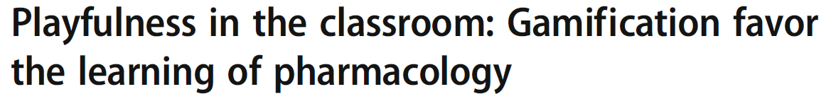
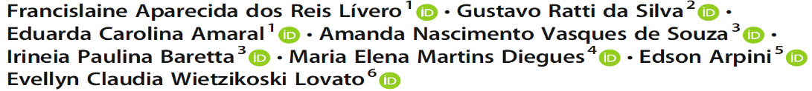

Jogos Sérios: Ferramentas Educacionais
Gamification ensures engagement
UNIPAR
PNAS, 111, 8410-8415, 2014
Notes:
UNIPAR- Paraná (Universidade paranaense)

Slide 10

“A cultura do jogar veio para ficar, e os jogos de tabuleiro ocupam um espaço vital em uma educação para a sociedade do século XXI, com seus avanços e contradições.”
Lançamento: maio 2022

Slide 11

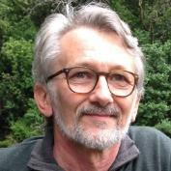
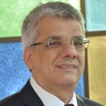




Equipe multidisciplinar
Conteúdo teórico
  François Noël, Ph.D., ICB
Concepção e dinâmica de jogo
  Geraldo Xexéo, D.Sc. LUDES/PESC/COPPE
  Eduardo Mangeli, M.Sc. Inst. Comp.
  Equipe LUDES
    Joshua Kritz, M.Sc.
    Pedro Vítor Marques Nascimento, Estagiário
    Henrique Vermelho de Toledo, IC-PIBIC
    Bruno Dantas de Paiva, IC-PIBC
    Felippi Blanchard, IC-PIBC
Arte e Design
  Aimêe (Sarang) Mothé, IC-PIBIC, EBA

Slide 12

Timeline
10/11/21
Artigo BJBMR:
publicação
17/01/22
SBFTE:
envio 1º^{s} jogos
28/08/20
Entrada Aimêe
04/02/20
1ª reunião
08/06/20
Bolsas:
Pedido
12/05/21
1º teste: aula
17/11/21
Site Screener:
abertura
06/04/20
Tabletop:
1ª simulação
05/10/21
Gráfica:
Prova
09/12/21
Divulgação:
FAPERJ
25/03/21
SBFTE:
diretoria
16/11/21
SBFTE:
Lançamento
21/02/22
Divulgação:
Interfarma

Slide 13

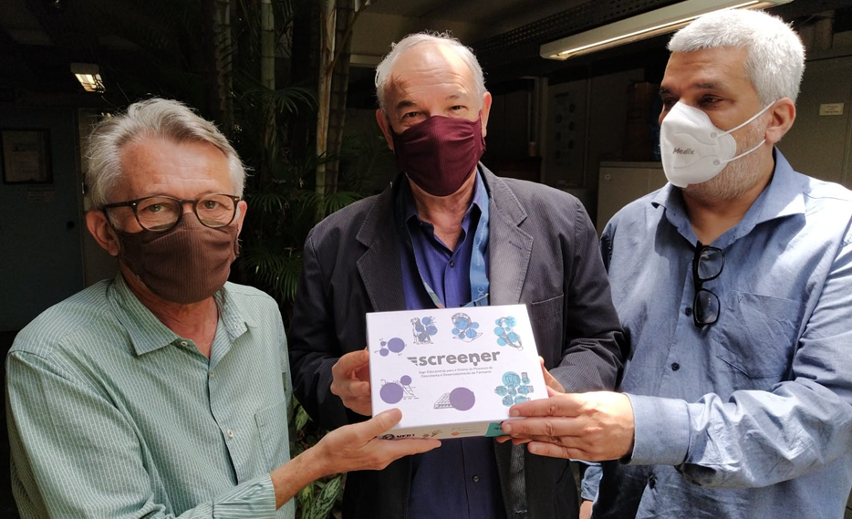
Entrega ao Presidente da SBFTE
(03/11/2021)

Slide 14
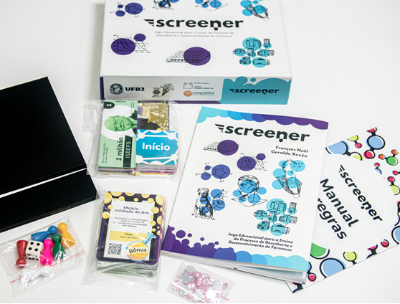
Componentes Do Jogo

Slide 15
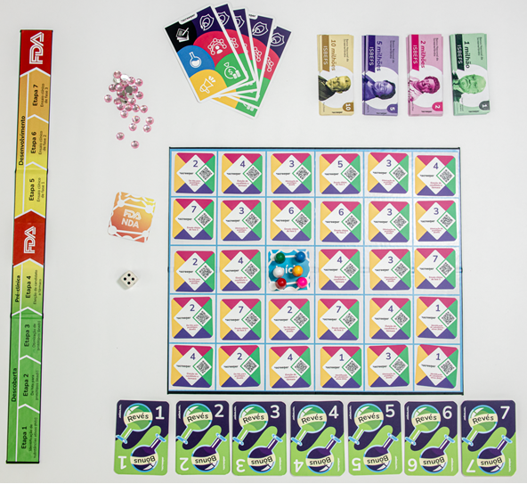
Componentes Do Jogo
1 tabuleiro (grade 5 x 6)
1 mapa do processo
1 carta de Início
2 cartas FDA
29 cartas de tarefa
58 cartas de Bônus/Revés
6 cartas de poder
Notas de dinheiro
35 notas de 1 (Milhão)
  35 notas de 2 (Milhões)
  35 notas de 5 (Milhões)
  10 notas de 10 (Milhões)
6 peões
1 dado de 6 faces
31 chatons de acrílico
1 livro
1 manual de regras

Slide 16
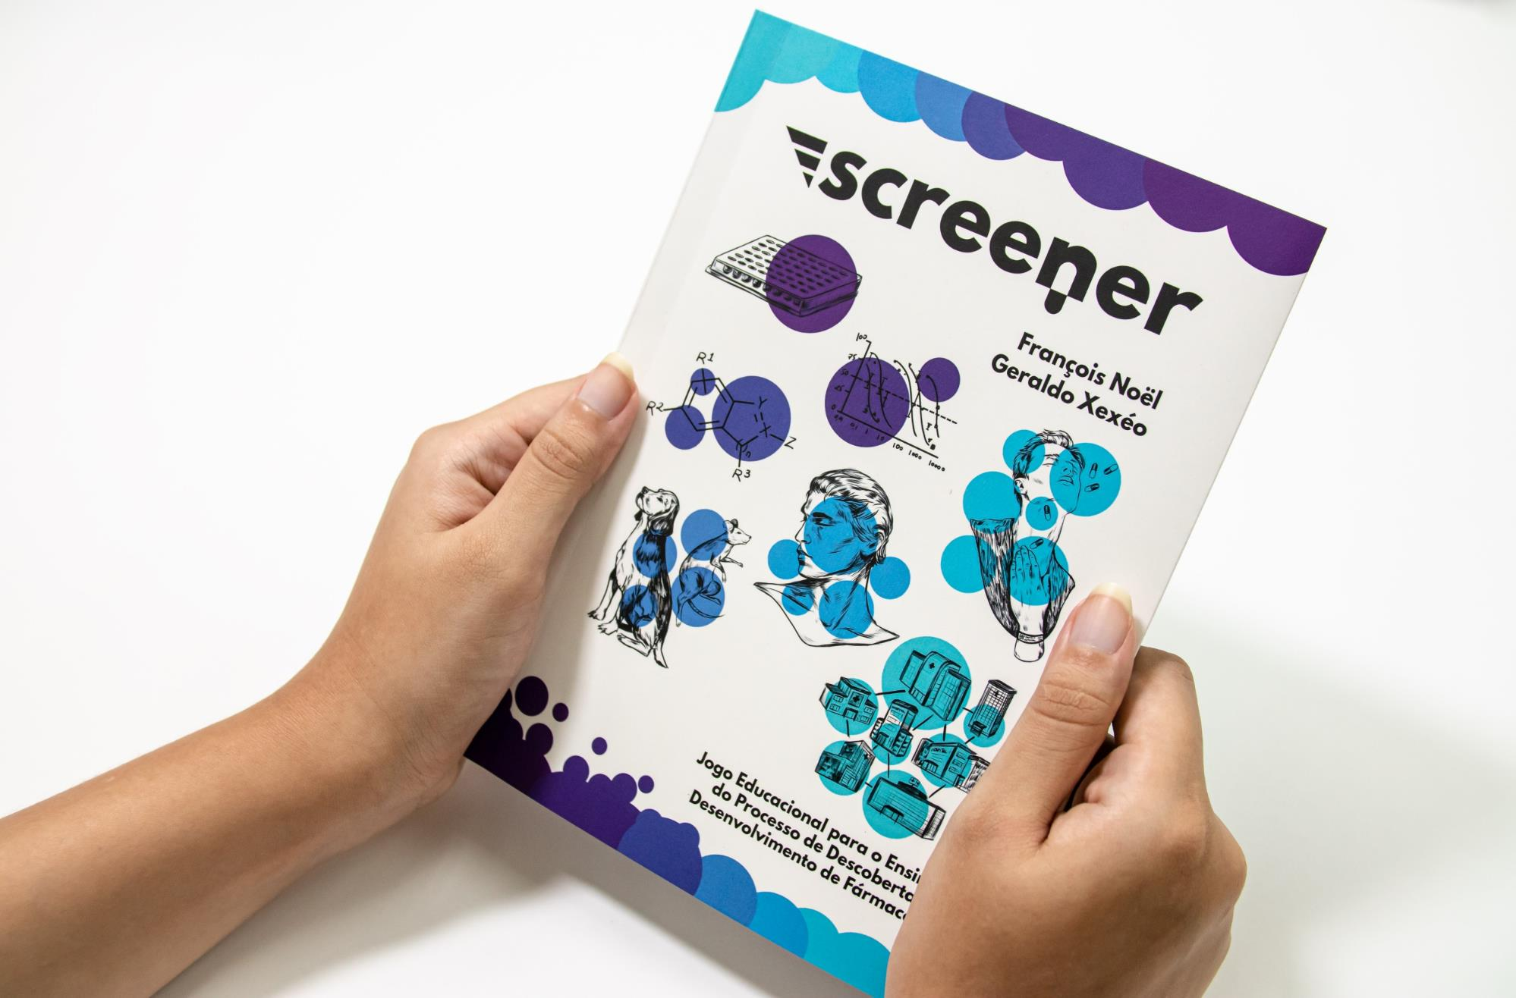


Slide 17
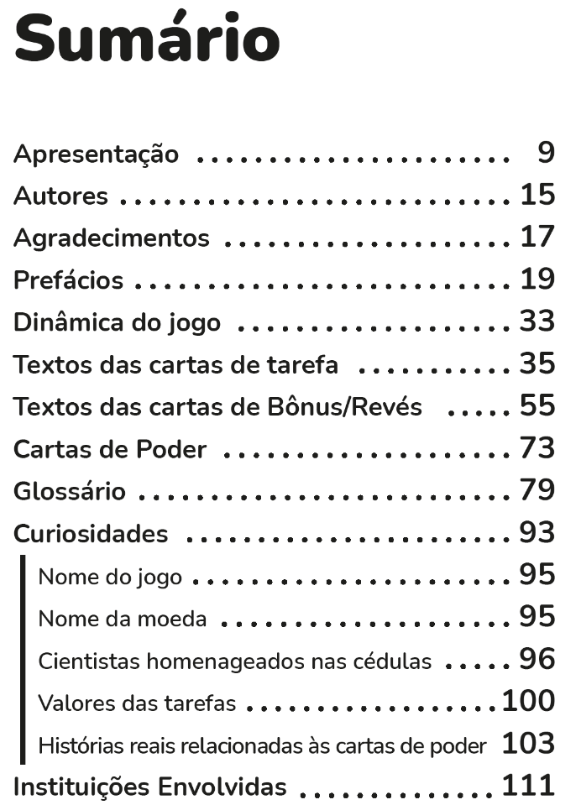
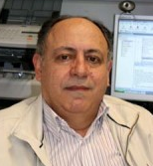
Denise P. de Carvalho
(Reitora, UFRJ)
João Batista Calixto
(CIEnP)
“......jogo de tabuleiro lúdico e muito bem pensado e construído, que permite aos jogadores discutirem todas as etapas de desenvolvimento de medicamentos.....
O jogo define, com muita clareza e com exemplos criativos e relevantes, muitos termos de grande relevância ...”
Carolina N. Spiegel
(IB, UFF)
Marco Aurélio Martins
  (FIOCRUZ & SBFTE)

Slide 18
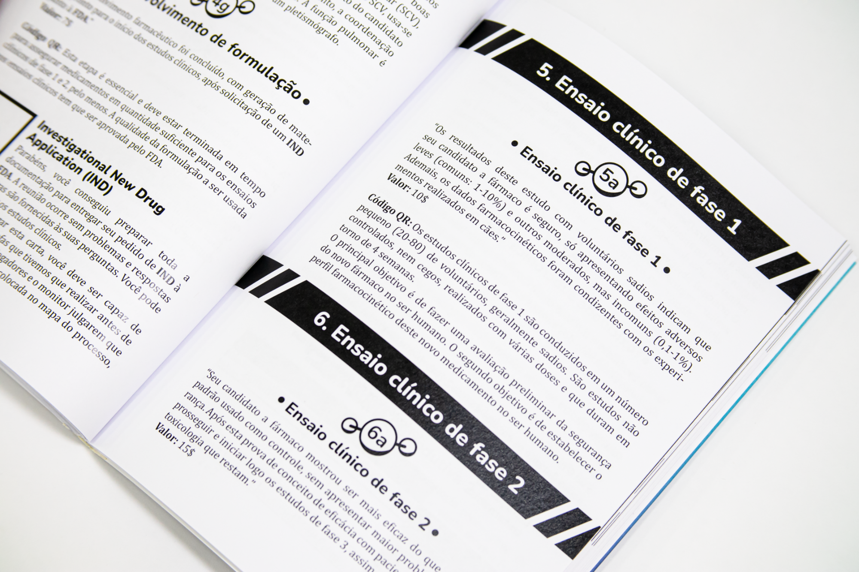

Slide 19
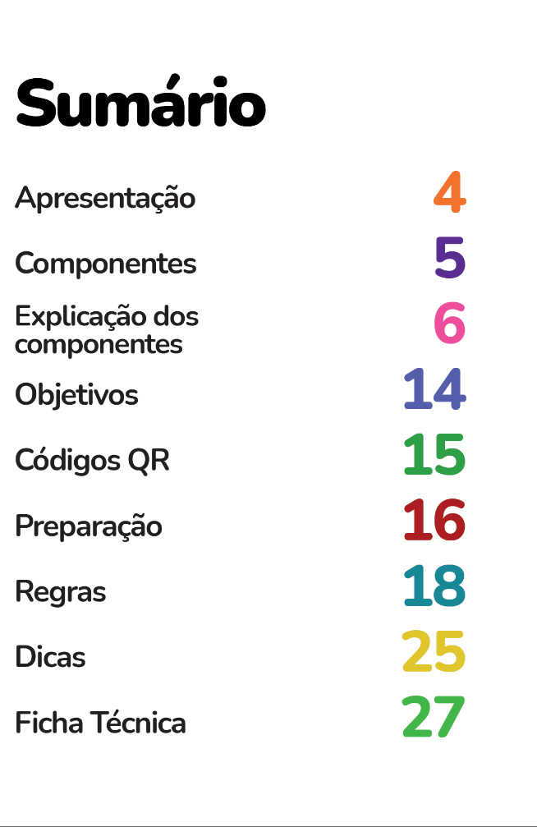
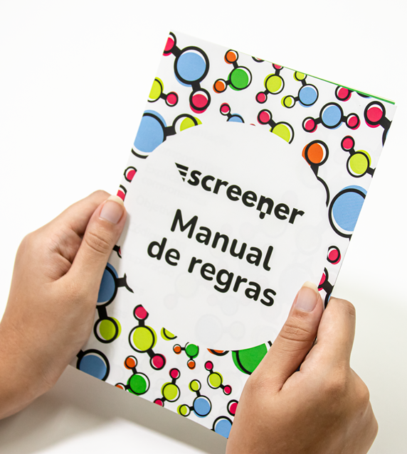

Slide 20
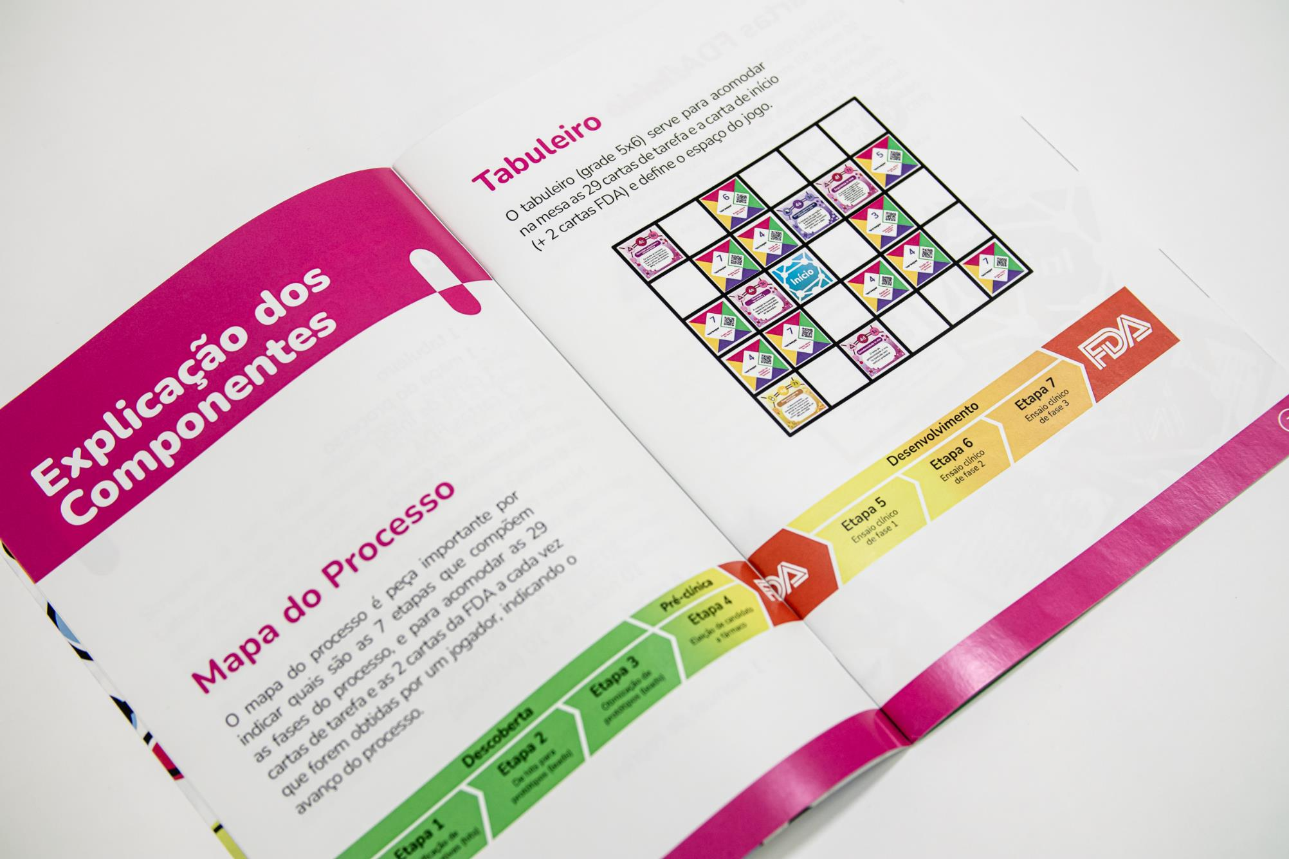

Slide 21
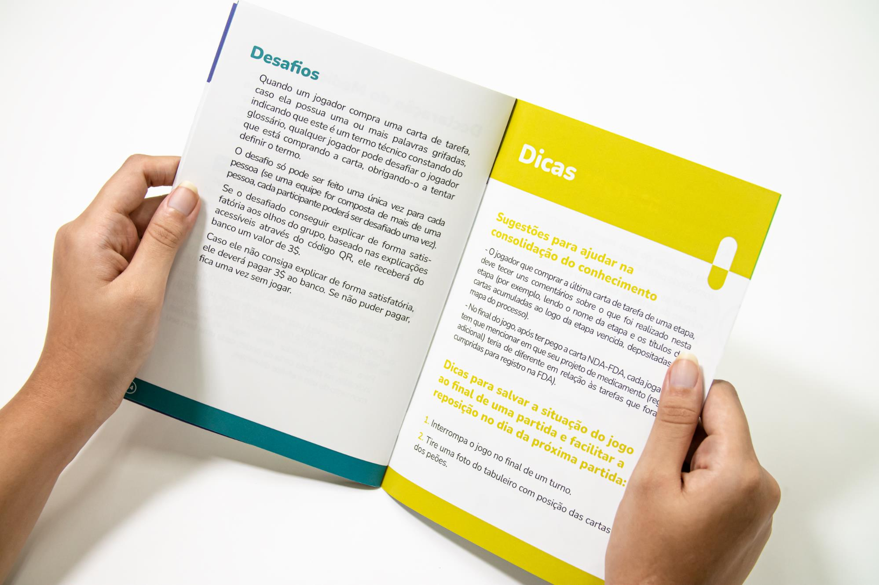

Slide 22
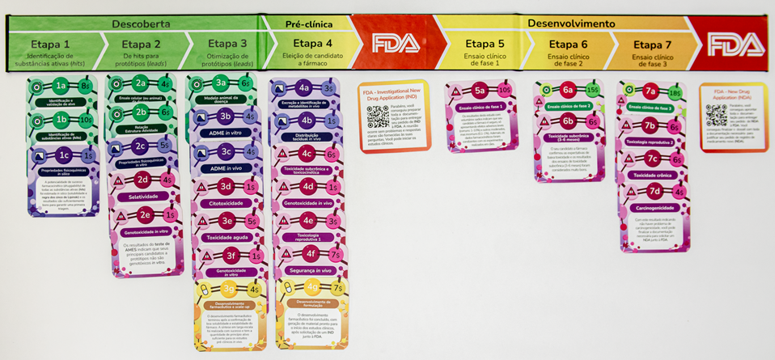
Dinâmica Do Jogo
1. Aspectos Gerais
Cada jogador representa uma empresa ou equipe em busca de registro de um novo medicamento. Para isto é necessário cumprir todas as 29 tarefas de cada uma das sete etapas que fazem parte do processo de descoberta e desenvolvimento de fármacos, detalhadas no MAPA DO PROCESSO.

Slide 23
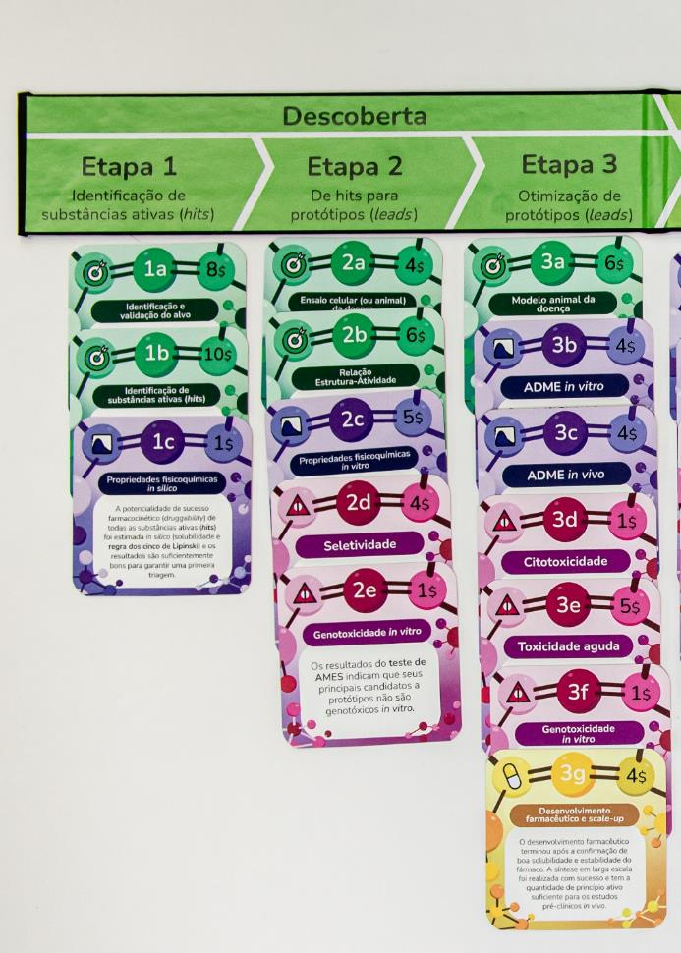
Dinâmica Do Jogo
1. Aspectos Gerais
Apesar de competir, todos colaboram para colecionar um único conjunto de cartas de tarefa.
Os jogadores devem achar e comprar as cartas de tarefa em sua ordem exata. Isto significa que a primeira carta a ser coletada é a 1A, a segunda a 1B, até a última carta (FDA-NDA)
Ganhará o jogador que coletar mais cartas.
Em caso de empate, ganhará o jogador que tiver mais dinheiro.

Slide 24
Dinâmica Do Jogo
2. Detalhamento
NO INÍCIO DO JOGO
Cada jogador declara o tipo de medicamento que quer desenvolver, por exemplo:
- um comprimido de liberação imediata contendo um antagonista de receptores D3 da dopamina para tratamento da esquizofrenia;
- uma pomada contendo um fármaco antiparasitário, sem alvo molecular predefinido, para tratamento de Leishmaniose cutânea.
- Estas características poderão eventualmente direcionar uma resposta do jogador ou um desfecho de alguma carta de Bônus/Revés

Slide 25
Dinâmica Do Jogo
2. Detalhamento
NO INÍCIO DO JOGO
Cada jogador recebe uma carta de poder assim como notas de dinheiro para comprar as cartas de tarefas e pagar multas por eventuais reveses.

Slide 26

6
CARTAS
DE
PODER

Slide 27
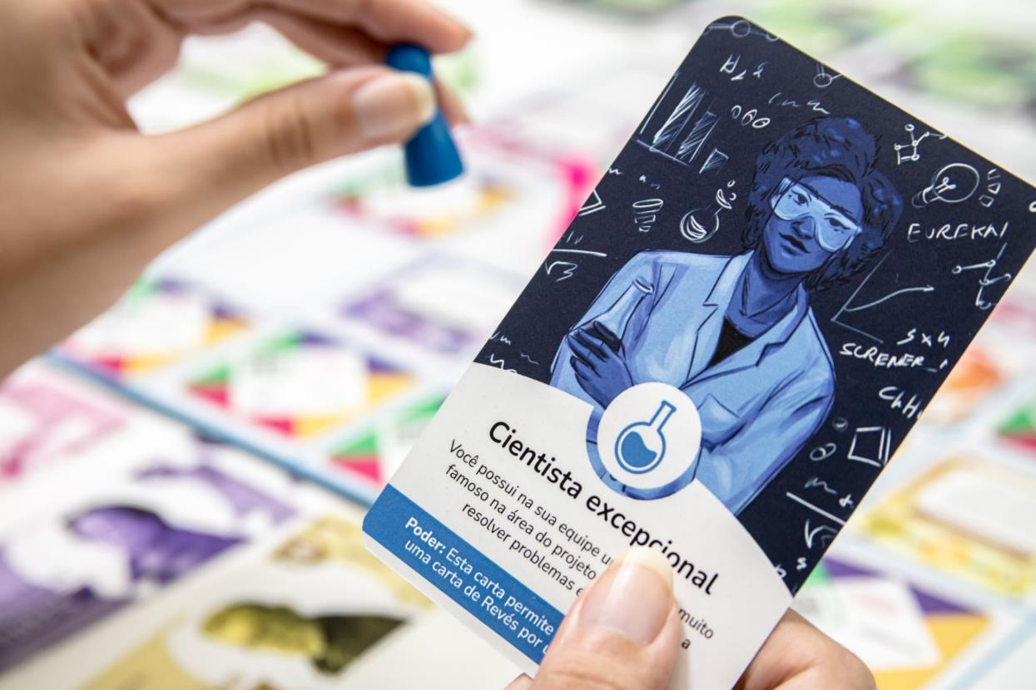
Cada jogador poderá usar sua carta de poder
uma única vez.

Slide 28
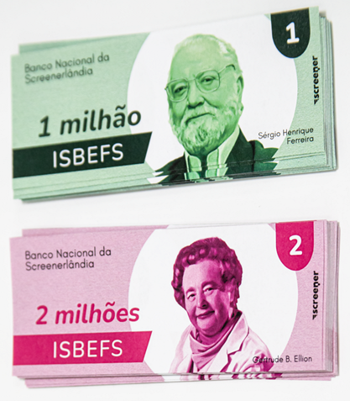
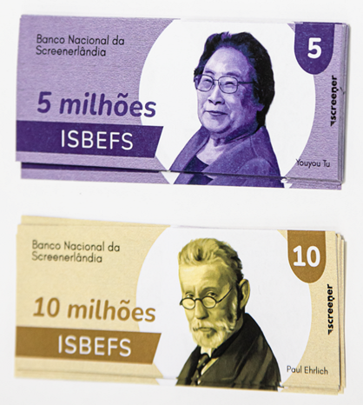
Notas De Dinheiro (ISBEF)

Slide 29
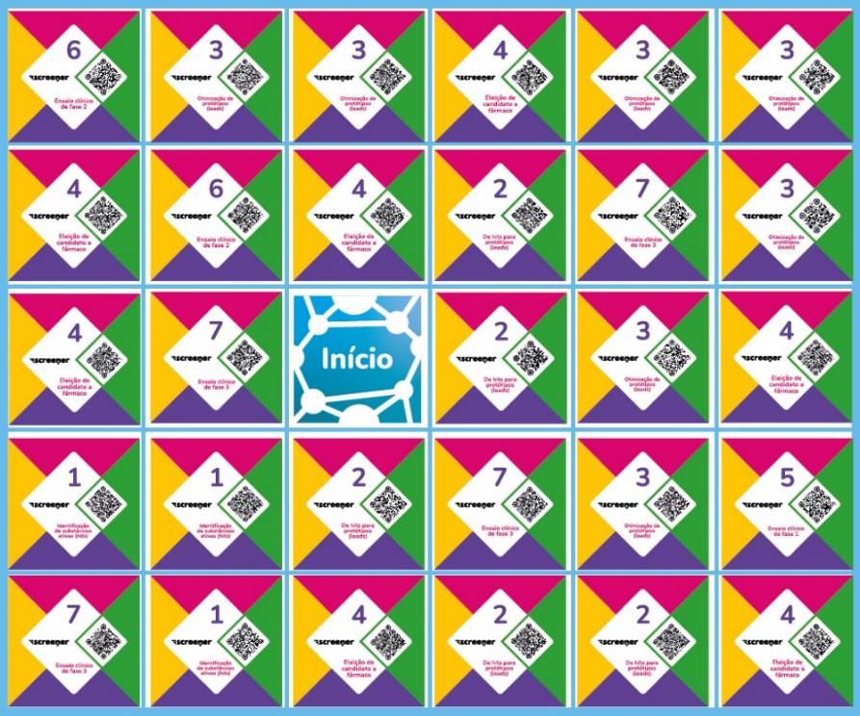
Preparação do Jogo
Embaralhar as cartas de tarefa;
Distribuir todas essas cartas em uma grade 5x6, com o verso para cima;
Essas cartas formam o espaço do jogo: cada carta é uma casa por onde as peças vão se movimentar;
As cartas FDA ficam debaixo da carta de início
Colocar o mapa do processo sobre a mesa;

Slide 30
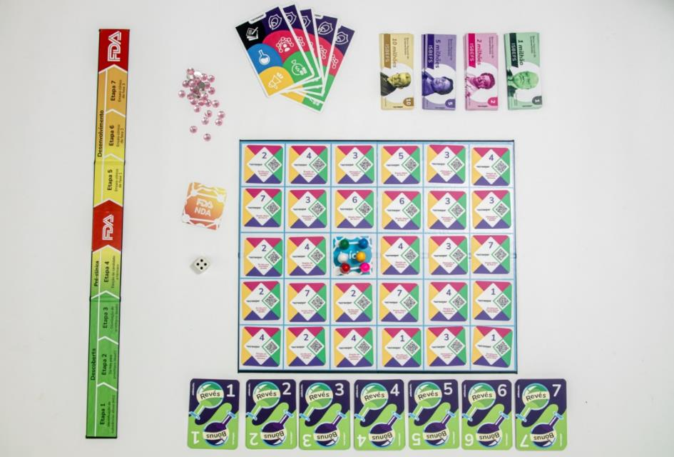
Preparação do Jogo
Colocar as cartas de Bônus/Revés sobre a mesa organizadas em sete pilhas conforme numeração;
Distribuir para cada jogador um conjunto inicial de notas:
  5 notas de 1$ e 2$, 3 notas de 5$ e uma de 10$;
Os 6 peões são colocados sobre a carta de início;

Slide 31
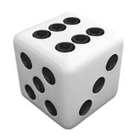
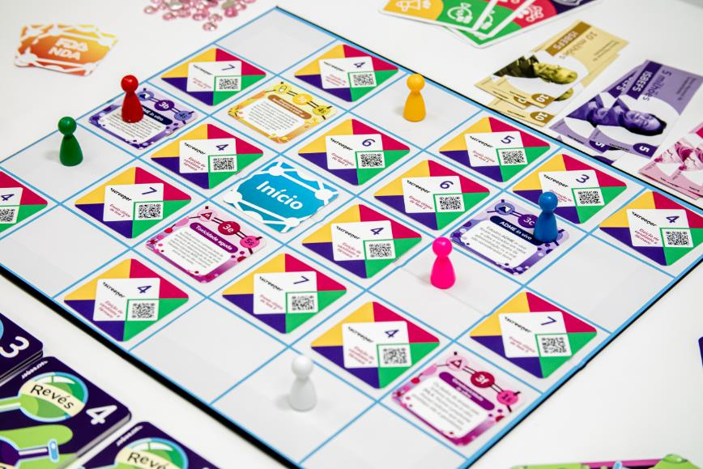
Iniciando o Jogo
O JOGADOR LANÇA SEU DADO:
Se for um número de 1 a 5, deve andar
com seu peão, contando um passo para
cada carta/posição vazia no grid.
Se parar em um espaço vazio do grid,
ou se parar em uma carta que não é da etapa atual, o jogador finaliza seu turno passando a vez ao próximo jogador.

Slide 32
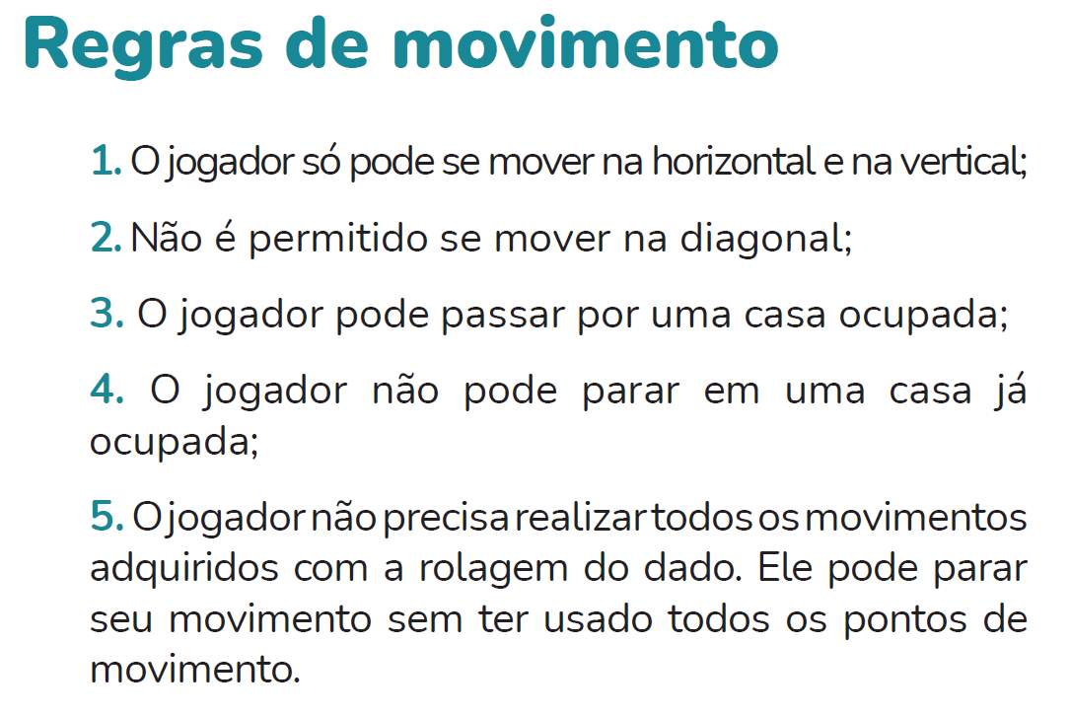

Slide 33
Se parar em uma carta fechada da
etapa atual, deve abri-la:
Se estiver em uma carta aberta da
etapa atual, o jogador pode comprar a
carta se for a carta da vez
  - Se não for a carta da tarefa da vez, o jogador recebe o dinheiro relativo ao valor da carta.
Ao comprar uma carta, o jogador deve discuti-la com o grupo de jogadores, com ou sem a participação do moderador.
  Nesse momento é feito o aprendizado e pode ser usado o código QR

Slide 34
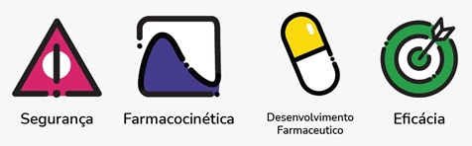
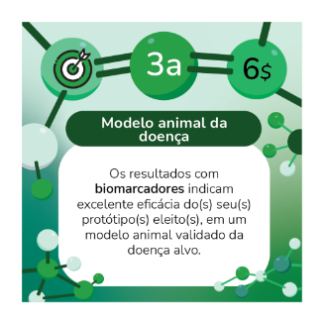
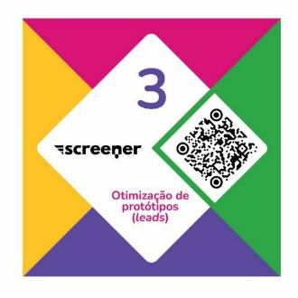
As 29 CARTAS DE TAREFA a serem compradas são categorizadas em quatro grandes áreas:
Todas as cartas apresentam um código QR
frente (aberta)
verso (fechada)

Slide 35
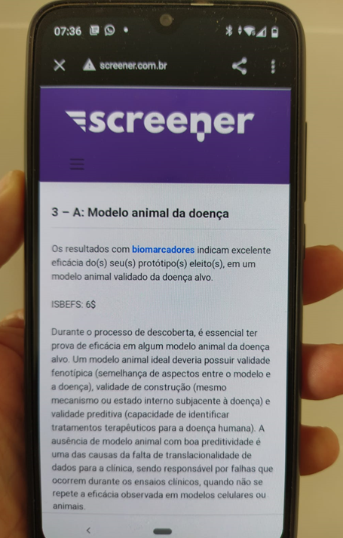
Os códigos QR permitem o acesso a textos explicativos

Slide 36
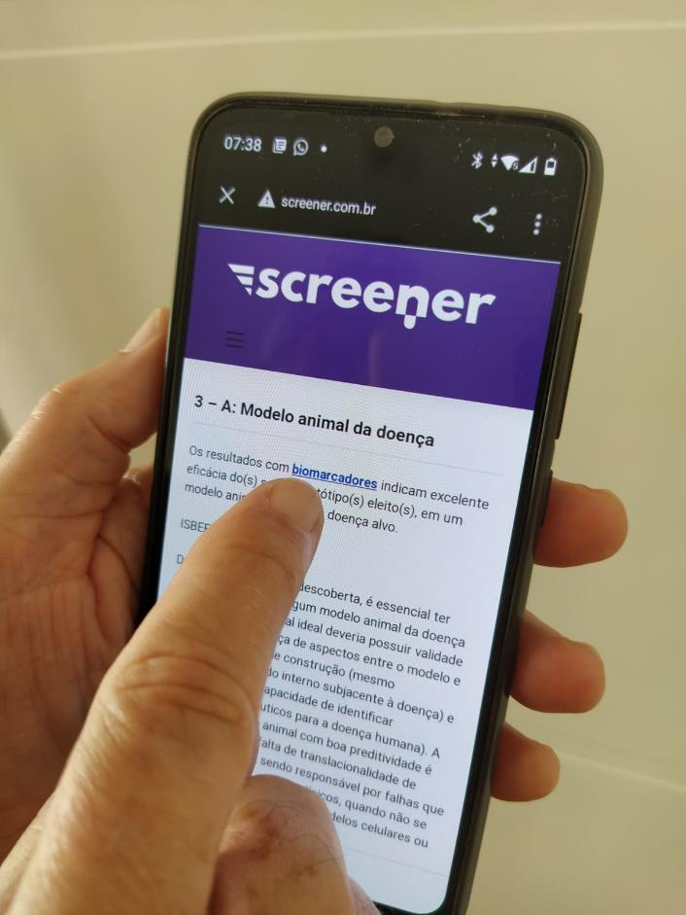
As palavras em negrito/azul (36) são termos técnicos cuja descrição é acessível por toque na tela do celular ou no glossário do livro.

Slide 37
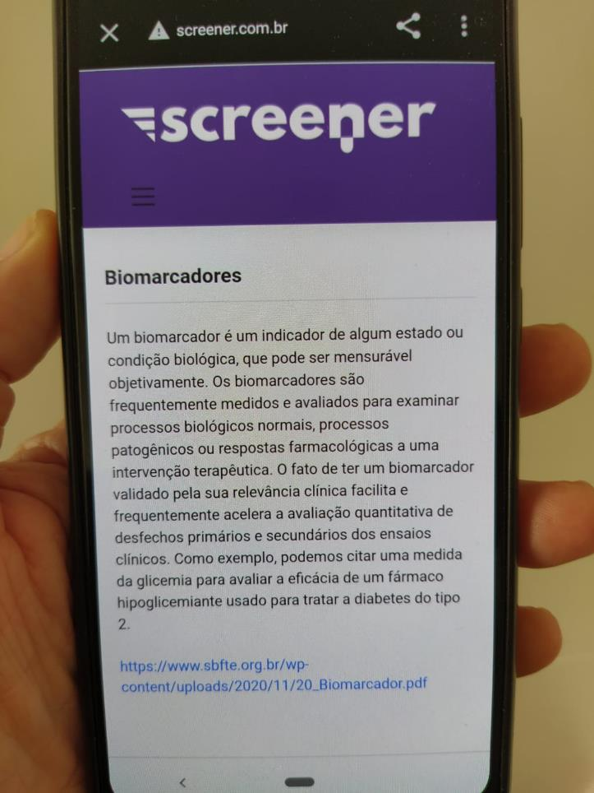
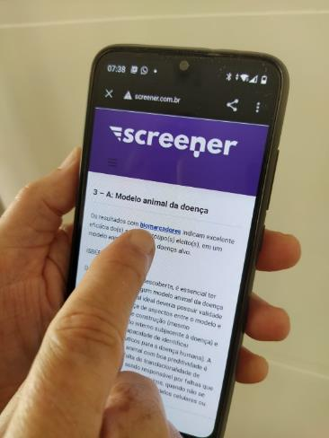
As palavras em negrito/azul (36) são termos técnicos cuja descrição é acessível por toque na tela do celular ou no glossário do livro.

Slide 38
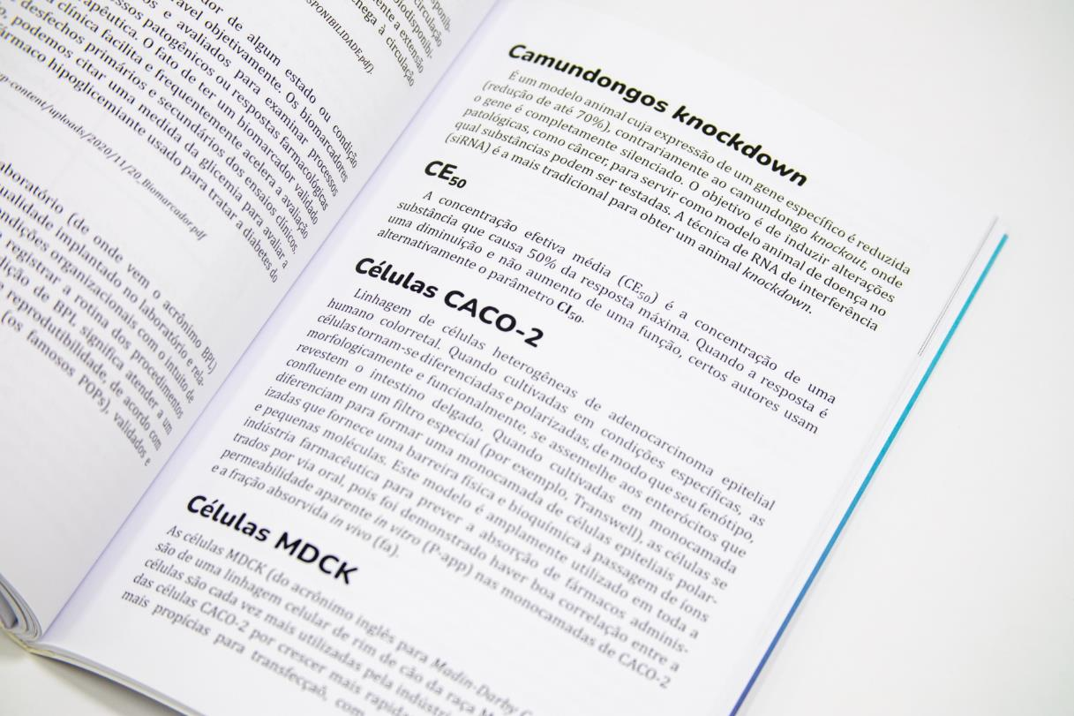
Termos Técnicos: Também No Glossário (Livro)

Slide 39
Desafio!
  Antes do uso do código QR, pode ser feito um
DESAFIO
Um jogador pode ser desafiado a explicar um dos 36 termos técnicos.
Se o desafiado conseguir explicar de forma satisfatória aos olhos do grupo, baseado nas explicações encontradas através do código QR, ele receberá do banco um valor de 3$.
Caso ele não consiga explicar de forma satisfatória, ele deverá pagar 3$ ao banco. Se não puder pagar, fica uma vez sem jogar.

Slide 40

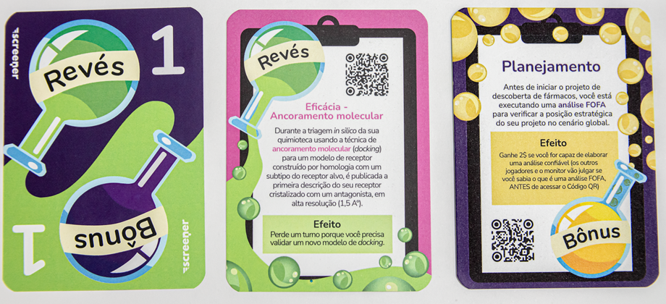
Tirou 6 no dado!
Se o valor do dado for 6,
o jogador deve pegar uma
carta de Bônus/Revés e
atender ao que está escrito
nela e depois passar a vez
ao próximo jogador
58 cartas de Bônus ou Revés: 37 R; 19 B e 2 neutros
As cartas apresentam um código QR que permite acesso a textos explicativos

Slide 41

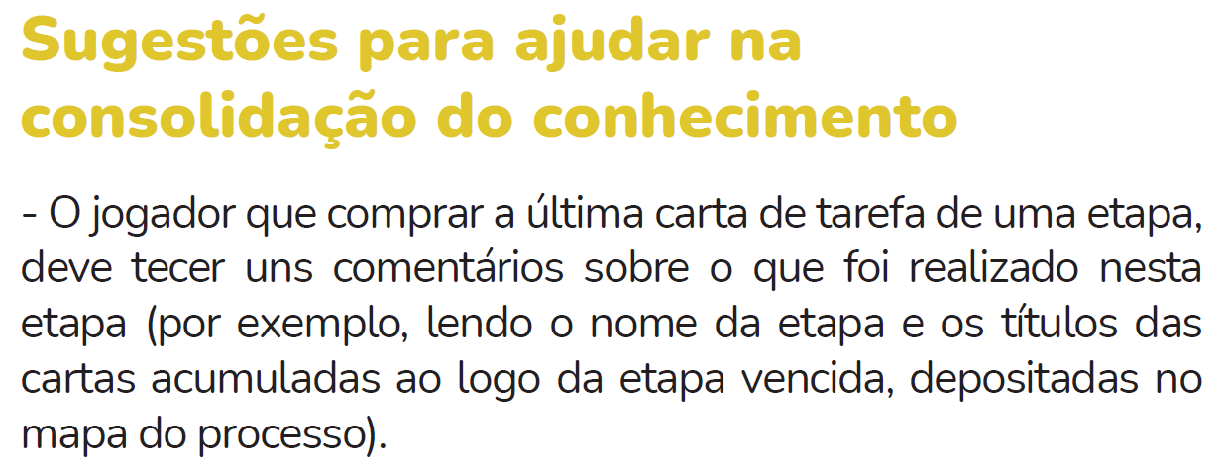

Slide 42
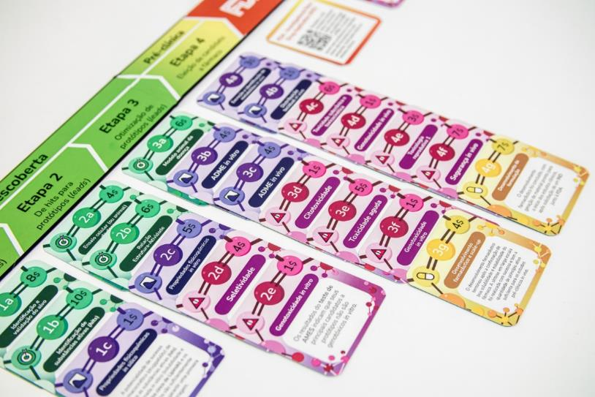
Fim da Etapa 4 → FDA-IND
Quando a última tarefa da etapa 4 tiver sido comprada por um jogador, a carta a ser buscada em seguida é a carta FDA-IND

Slide 43

Fim da Etapa 7 → NDA
No fim do jogo, a última carta a ser buscada é a carta FDA-NDA

Slide 44

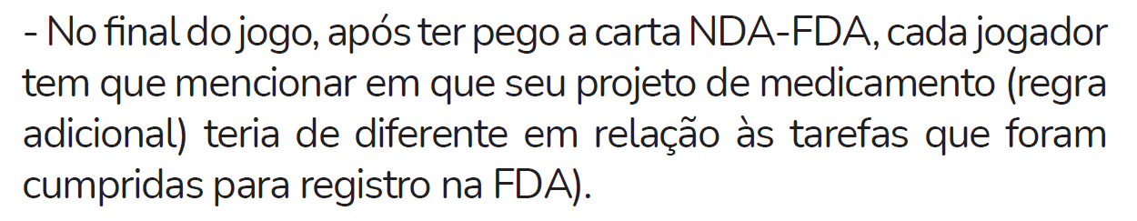

Slide 45
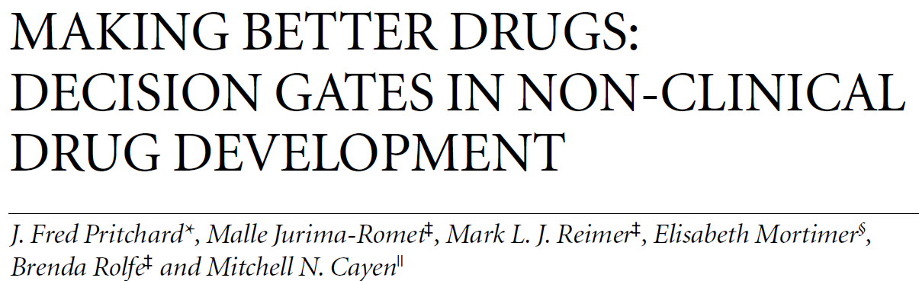
Artigo de Referência
Ler antes do jogo
Nat Rev Drug Discov. 2(7):542-553, 2003.

Slide 46
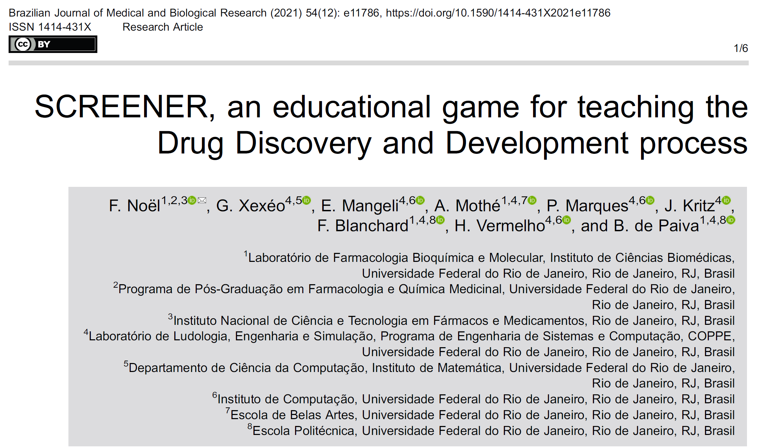
Artigo do Screener

Slide 47
Cronograma Da Disciplina

Slide 48
Escolha Do Projeto De Medicamento
EQUIPE | PEÃO | NOME 1 | NOME 2 | PROJETO
 |  |  |  | Doença/Via/Formulação/Alvo
1 | Branco
2 | Verde
3 | Amarelo
4 | Rosa
5 | Vermelho
6 | Azul

Slide 49
Acesso
SITE: http://screener.com.br
Acesso a todos os materiais
Versão preto-branco e colorida para baixar: Print-&-Play

